Slide 1
Scheme 실습
2020. 6

Slide 2
Scheme 소개
1975년 MIT에서 개발
LISP의 파생 언어
LISP 보다 더 간단
MIT 등에서 교육용으로 사용
최근 Racket 언어로 발전 (LISP/Scheme과 비슷)

Slide 3
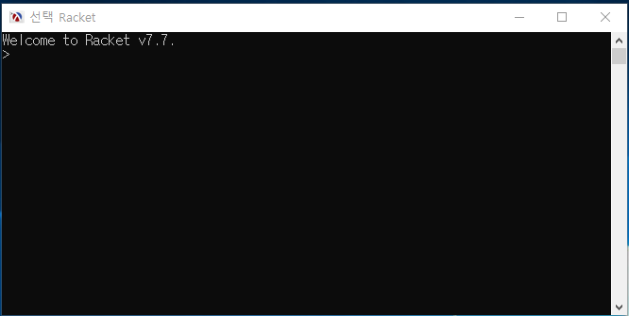
Scheme 사용법
Scheme의 Racket dialect 사용(http://racket-lang.org/ )
Download 페이지에서 Racket-Version 7.7(May 2020) 다운로드
3) Racket를 실행시키면 아래 창이 뜨고 >프롬프트에서 명령어를 입력한다.
4) 전용 IDE 인 DrRacket도 사용가능하다.
A good book: http : http://www.scheme.com/tspl4/ (R6RS)
Racket 사용법 : https://docs.racket-lang.org

Slide 4
02_Scheme
Scheme 인터프리터
리스트 형태의 식에 대해 읽기-평가-쓰기를 반복
예
식
Scheme은 식(expression)으로 이루어짐
식은 원자(atom)와 리스트(list)로 구분
기본 타입 종류
Booleans: #t, #f
Numbers: 132897132989731289713, 1.23e+33, 23/169, 12+4i
Characters: #\a, #\Z
Symbols: a-symbol, another-symbol?, indeed!
Vectors: #(1 2 3 4)
Strings: "this is a string"
Pairs and Lists: (1 2 #\a), (a . b), ()

Slide 5


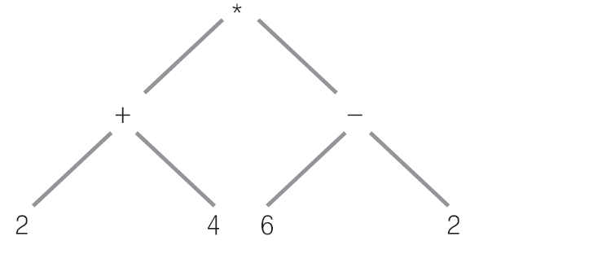
02_Scheme
리스트 : 식들을 괄호로 둘러싼 것
예 1
예 2
트리구조로 표현한 식 (* ( + 2 4) (-6 2))

Slide 6




02_Scheme
+, -, *, / : 두 개 이상의 인자를 가짐
수로만 이루어진 리스트
오류 : Scheme 인터프리터는 리스트 형태의 식을 읽으면 평가를 시도
해결책 : quote를 사용해서 평가하는 것을 막자!

Slide 7

02_Scheme
정의 함수: define
이름을 값으로 정의하거나, 함수를 정의할 수 있음
예: 이름 x를 값 21로 정의한 예
x를 정의한 후에 다음과 같이 실행하면 21이 반환
예: square 함수를 정의한 예
square를 정의한 후에 다음과 같이 실행하면 25가 반환

Slide 8
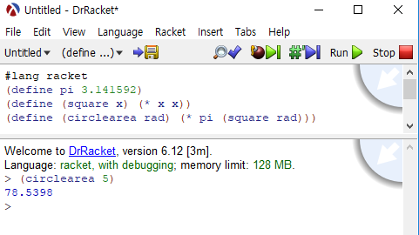
02_Scheme
예: 원의 넓이를 구하는 circlearea 함수 정의
원주율에 해당하는 pi 정의
square 정의
pi와 square를 이용하여 circlearea 정의
실행

Slide 9
02_Scheme
(실습하기)
예: 문자열의 4~7비트를 추출하는 extract 함수 정의
REPL 에서
> (define (extract str)
(substring str 4 7))
> (extract "The boy out of")
"boy"
>
DrRacket 에서
#lang racket
(define (extract str)
(substring str 4 7 ))
(extract "the boy out of")
Run하면 아래 창에 결과
“boy”
>
실행

Slide 10

02_Scheme
람다 식(lambda expression)
이름을 부여하지 않고 함수를 생성하는 식
무명 함수(anonymous function) : 이와 같이 생성된 함수
x의 제곱을 반환하는 무명 함수
define을 이용하면 무명 함수에 이름을 부여

Slide 11


02_Scheme
let 함수
식의 값에 임시로 이름을 바인딩
형식 : 식1의 값에 이름1이, 식2의 값에 이름2가, …, 그리고 식n의 값에 이름 n이 바인딩되고, let 본체에 해당하는 식 {식}이 실행
예 : 7에 x라는 이름이, 10에 y라는 이름이 임시로 바인딩되고, let 본체에 해당하는 식인 (+ x y)에서 x와 y라는 이름이 사용되는 예
let 영역을 벗어나면 이름이 유지되지 않음
(let (
(이름1 식1)
(이름2 식2)
⋮
(이름n 식n))
식 {식}
)

Slide 12



02_Scheme
입출력 함수
‘읽기-평가-쓰기’를 하여 평가한 결과를 출력
display 함수 : 단순히 인자를 출력
예 : 21로 정의된 x를 출력

Slide 13



02_Scheme
read 함수 : 키보드에서 친 내용을 입력
예: 키보드에서 입력한 내용인 7을 x의 값으로 정의하고, x의 값을 출력

Slide 14
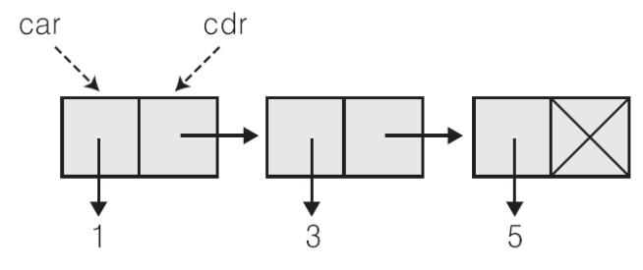

02_Scheme
리스트 함수
리스트 처리를 위한 함수
car : 주어진 리스트의 첫 번째 원자를 반환하는 함수
예: 리스트 (1 3 5)에서 첫 번째 원자인 1을 반환하는 예
함수 | 설명
car | 리스트의 첫 번째 원자를 반환한다.
cdr | 리스트에서 car를 제거한 후 나머지를 반환한다.
cons | 첫 번째 인자를 두 번째 인자의 새로운 car로 삽입한다.
list | 여러 개의 원자를 리스트로 만든다.

Slide 15
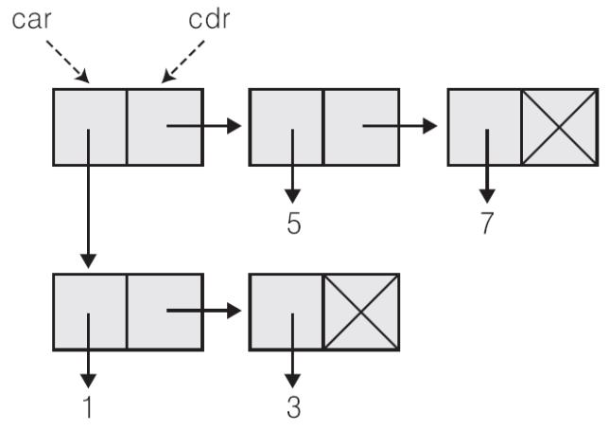


02_Scheme
예: 리스트 ((1 3) 5 7)에서 첫 번째 원자인 (1 3)을 반환하는 예
예: 1이 리스트가 아니므로 오류

Slide 16



02_Scheme
cdr: 리스트에서 car을 제거한 후 나머지를 반환하는 함수
예: 리스트 (1 3 5)에서 car인 1을 제거한 나머지인 (3 5)를 반환
예: 리스트 ((1 3) 5 7)에서 car인 (1 3)을 제거한 나머지인 (5 7)을 반환
예: 1이 리스트가 아니므로 오류
예: second 함수로 정의한 예

Slide 17
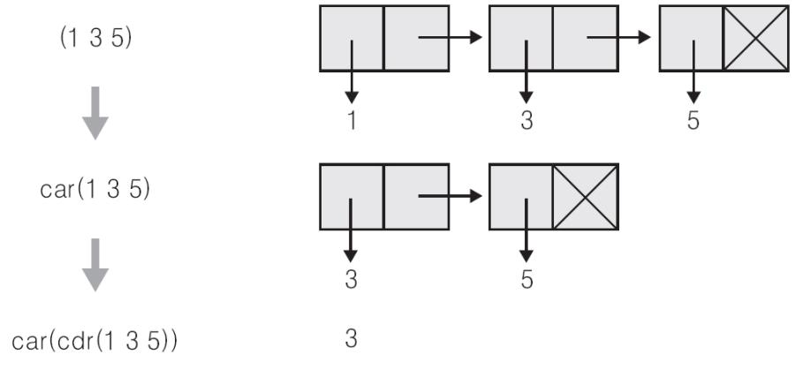
02_Scheme
(second ‘(1 3 5))의 동작

Slide 18

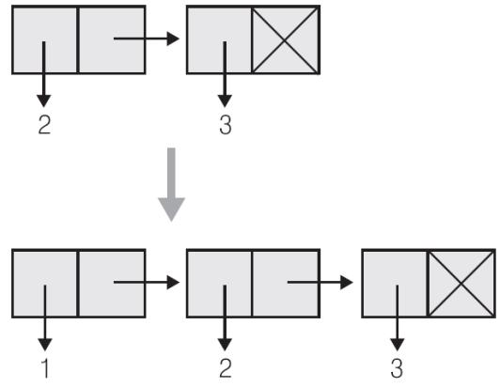
02_Scheme
cons
첫 번째 인자를 두 번째 인자의 새로운 car로 삽입
첫 번째 인자는 원자거나 리스트가 될 수 있지만, 두 번째 인자는 반드시 리스트여야 함
예: 첫 번째 인자인 1을 두 번째 인자인 (2 3)의 새로운 car로 삽입하여 (1 2 3) 리스트를 반환

Slide 19


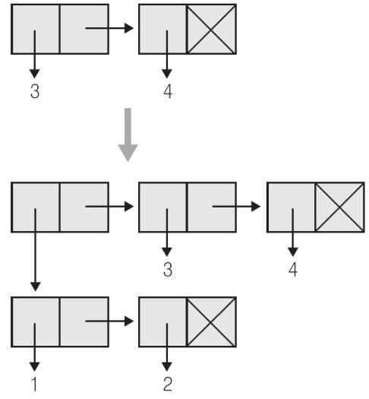
02_Scheme
예: (2 3 4)로 정의된 lst에 1을 새로운 car로 삽입하는 예
예: 첫 번째 인자인 (1 2)를 두 번째 인자인 리스트 (3 4)의 새로운 car로 삽입

Slide 20

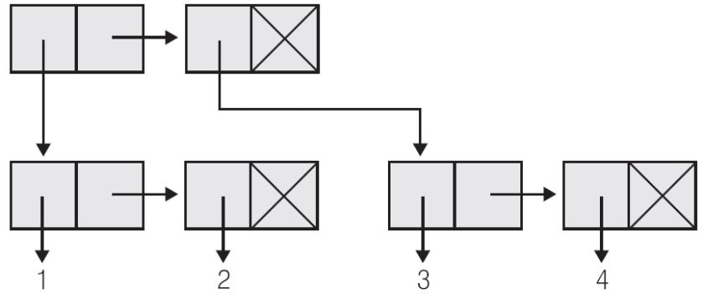
02_Scheme
list: 여러 개의 원자를 리스트로 만드는 함수
예: 원자 1, 2, 3을 (1 2 3) 리스트로 만든 예
예: (1 2)와 (3 4)를 리스트로 만드는 예

Slide 21
02_Scheme
술어 함수
불린 값을 반환하는 함수로 참이면 #t를, 거짓이면 ()를 반환
대표적인 술어 함수
함수 | 설명
= | 두 인자가 같으면 #t를 반환하고, 그렇지 않으면 ()를 반환한다.
> | 첫 번째 인자가 두 번째 인자보다 크면 #t를 반환하고, 그렇지 않으면 ()를 반환한다.
< | 첫 번째 인자가 두 번째 인자보다 작으면 #t를 반환하고, 그렇지 않으면 ()를 반환한다.
>= | 첫 번째 인자가 두 번째 인자보다 크거나 같으면 #t를 반환하고, 그렇지 않으면 ()를 반환한다.
<= | 첫 번째 인자가 두 번째 인자보다 작거나 같으면 #t를 반환하고, 그렇지 않으면 ()를 반환한다.
even? | 인자가 짝수면 #t를 반환하고, 그렇지 않으면 ()를 반환한다.
odd? | 인자가 홀수면 #t를 반환하고, 그렇지 않으면 ()를 반환한다.
zero? | 인자가 0이면 #t를 반환하고, 그렇지 않으면 ()를 반환한다.
eq? | 두 인자가 원자이고 같으면 #t를 반환하고, 그렇지 않으면 ()를 반환한다.
null? | 인자가 공 리스트이면 #t를 반환하고, 그렇지 않으면 ()를 반환한다.
list? | 인자가 리스트이면 #t를 반환하고, 그렇지 않으면 ()를 반환한다.

Slide 22


02_Scheme
예: x를 11로 정의
11로 정의된 x가 11과 같으므로 #t가 반환
x가 11보다 크지 않으므로 #f 반환, x가 15보다 작으므로 #t 반환

Slide 23





02_Scheme
예: x가 짝수인지, 홀수인지를 파악하기
예: 주어진 값이 0인지 파악하기 ▪ 예: 두 값이 같은지 파악하기
예 : 리스트가 null인지 파악하기 ▪ 예: 리스트 유무 파악하기

Slide 24

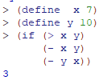
02_Scheme
제어
프로그램 실행 순서를 제어하는 구조
조건 구조 : if 함수와 cond 함수
반복 구조 : 재귀 호출에 의해 제공
조건 구조
if 함수: 조건이 참이면 식1을, 거짓이면 식2를 실행
예) (> 3 2)가 참이면 ‘yes’가, 거짓이면 ‘no’가 반환됨
예) 7인 x가 10인 y보다 크지 않으므로 (- y x)인 3을 반환함
(if 조건 식1 식2)

Slide 25
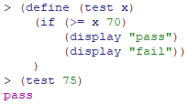
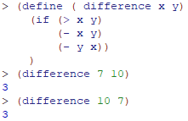
02_Scheme
예) test는 인자 x가 70보다 크거나 같으면 ‘pass’를 출력하고, 그렇지 않으면 ‘fail’을 출력
예) difference는 x와 y의 차이를 구하는 함수로, x가 y보다 크면 x에서 y를 뺀 값을, 그렇지 않으면 y에서 x를 뺀 값을 반환

Slide 26
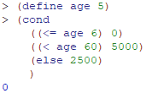
02_Scheme
cond 함수
조건1이 참이면 식1이 반환되고, 조건1이 거짓이고 조건2가 참이면 식2가 반환된다. 어떤 조건도 참이 아니면 else 절의 식인 식n이 반환되는데, else 절은 선택적
예) age가 6보다 작거나 같으면 0을, 그렇지 않고 60보다 작으면 5000을, 두 조건 모두 거짓이면 2500을 반환한다. age가 5이므로 0을 반환
(cond
(조건1 식1)
(조건2 식2)
⋮
(else 식n))

Slide 27
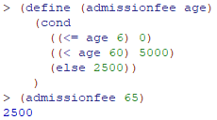
02_Scheme
예) age(나이)에 따른 입장료를 계산

Slide 28
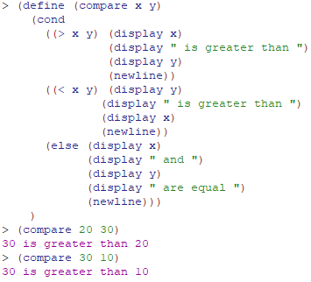
02_Scheme
예) compare는 x와 y 값의 크기를 비교하여 그 내용을 출력하는 함수

Slide 29
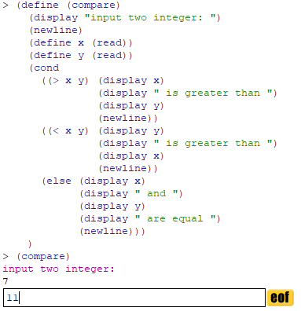
02_Scheme
예) 앞의 compare 함수에 키보드로부터 직접 두 개의 값을 입력받도록 하는 기능을 추가

Slide 30
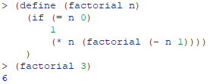
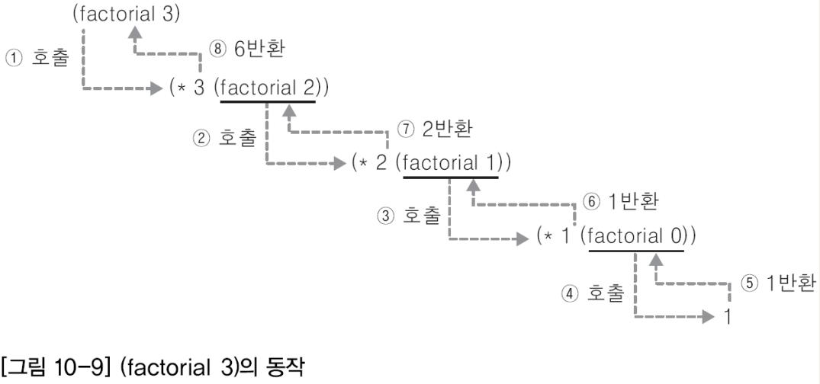
02_Scheme
반복 구조: 재귀
factorial 함수

Slide 31
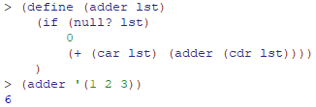
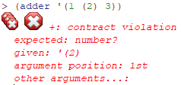
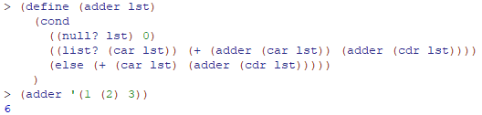
02_Scheme
예) adder : lst에 속한 원자의 합을 구하는 함수로 lst가 공 리스트면 0을 반환
오류 : (2)가 리스트이기 때문
문제를 해결한 adder

Slide 32


02_Scheme
예제
정렬
원자를 리스트에 삽입하는 함수의 예
sort를 이용해서 lst의 데이터를 정렬하는 함수
실행 예

